Slide 1
POO

Slide 2
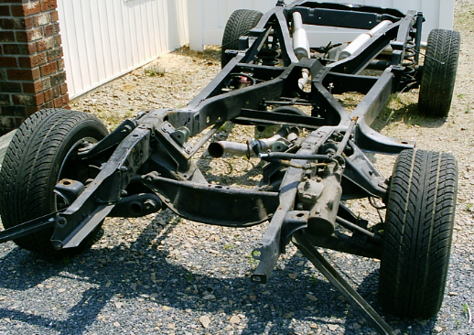
Indústria automotiva
Chassi ou base

Slide 3
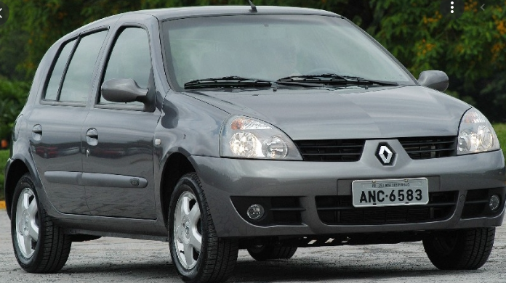
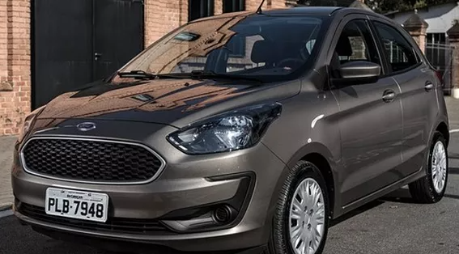
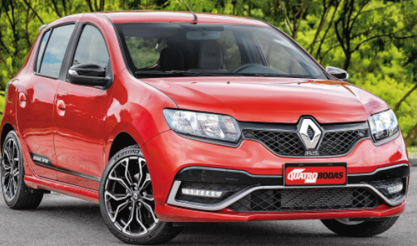


Slide 4
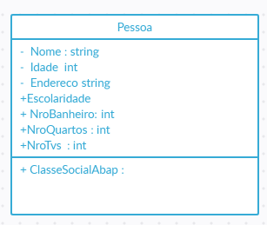
Medição de audiência
Target Audiência

Slide 5

Medição de audiência

Slide 6


Medição de audiência

Slide 7
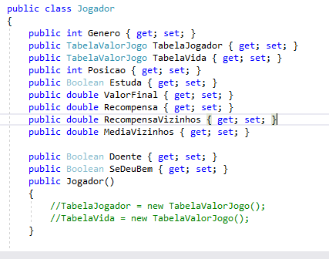
Outra Classe Pessoa

